Slide 1
Competências do familiar cuidador da pessoa com doença oncológica em tratamento por quimioterapia
Doutoranda: M. Anjos Frade
Orientador: Professor Doutor Manuel Lopes

Slide 2
Nota Introdutória
Os familiares cuidadores, preenchem as lacunas dos serviços oficiais providenciando, no contexto europeu, cerca de 80% de todos os cuidados (Hoffman & Rodrigues, 2010).
Os estudos indicam que a família constitui o suporte primário das pessoas com cancro quando o seu estado funcional se altera
Evidenciam a necessidade de se compreender como é que os cuidadores desenvolvem e adquirem as capacidades para cuidar
Moreira (2013) salienta o papel dos enfermeiros na capacitação do membro da família prestador de cuidados para o bem-estar do doente.

Slide 3
Objetivo
Compreender o processo de aquisição e desenvolvimento de competências dos familiares cuidadores da pessoa com doença oncológica em tratamento por quimioterapia

Slide 4
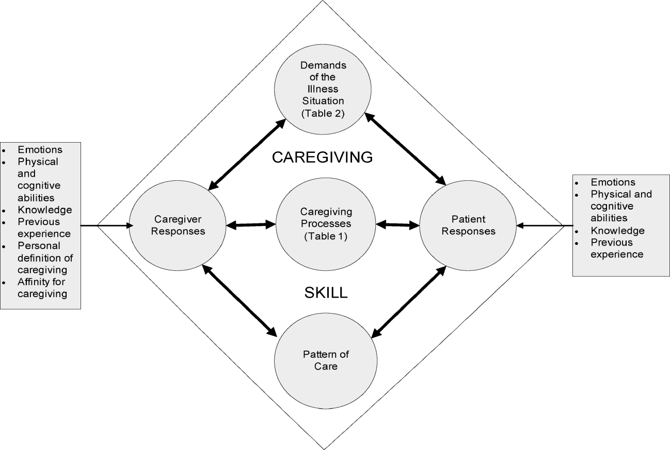
A transactional model of family caregiving skill.
Fonte: Karen L. Schumacher at al in: Advances in Nursing Science Vol. 29, No. 3, pp. 271–286c 2006 Lippincott Williams & Wilkins, Inc.

Slide 5
Metodologia
Grounded Theory
(em função da natureza do objeto de estudo)
( Pandit, 1996; Flick, 1998; Strauss & Corbin, 1998; Lopes, 2003, 2005, 2006)
GT Inscreve‐se no paradigma construtivista, qualitativo, de natureza indutiva
Multitécnicas: entrevista, observação não participante
Análise Comparativa Constante (simultânea)

Slide 6
Desenho da investigação
Contexto
Hospital do Alto Alentejo
Procedimentos
Éticos
Pedido formal ao Conselho de Administração e Comissão de Ética do hospital
Unidade de Oncologia
Consentimento livre e esclarecido dos participantes
Enfermeiros da Unidade
Familiar cuidador do doente oncológico em quimioterapia
Participantes do estudo

Slide 7
Caracterização dos participantes do estudo
Enfermeiras (4 entrevistas)
100% sexo feminino
Média de idade 46 anos (entre 35 e 49 anos)
Experiência profissional entre 15 e 26 anos
Experiência na Unidade de Oncologia entre 3 e 16 anos
Familiares Cuidadores (11 entrevistas)
8 do sexo feminino, 3 do sexo masculino
Média de idades 51 anos (dos 29 aos 74 anos)
Estado civil : 8 casados, 1 divorciado, 2 solteiros
Habilitações literárias : ensino secundário
Atividade profissional: trabalhadores de serviços
Grau de parentesco: 6 cônjuges, 5 filhos

Slide 8
Análise de Dados
Nome |  | Fontes | Referências
APRENDIZAGENS REALIZADAS PELO CUIDADOR |  | 3 | 3
AUTO AVALIAÇÃO DO FAMILIAR CUIDADOR |  | 7 | 28
AVALIAÇÃO DOS CUIDADOS |  | 13 | 263
DIFICULDADES DO CUIDADOR |  | 12 | 92
ESPIRITUALIDADE |  | 7 | 28
EVIDENCIA DE EMOÇÕES DO CUIDADOR |  | 10 | 80
IMPLEMENTAÇÃO DE CUIDADOS |  | 13 | 189
IMPLICAÇÕES NA VIDA DO CUIDADOR OCORRIDAS COM A SITUAÇÃO |  | 7 | 12
INFORMAÇÃO |  | 11 | 70
MOTIVOS DA ASSUNÇÃO DO PAPEL DE FAMILIAR CUIDADOR |  | 9 | 38
NECESSIDADES DOS CUIDADORES |  | 10 | 46
OBSERVAÇÃO |  | 12 | 206
RECURSOS |  | 13 | 114
RELACIONAMENTO ENTRE FAMILIAR CUIDADOR E DOENTE |  | 7 | 15
REQUISITOS DA SITUAÇÃO |  | 11 | 132

Slide 9
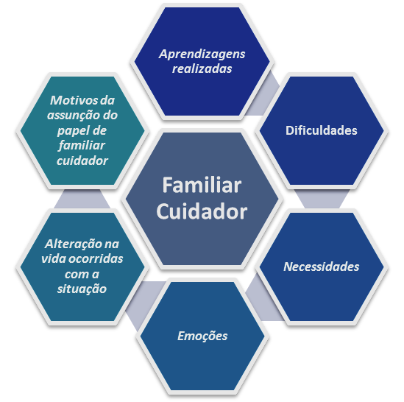
Análise de dados
Alguns exemplos de elementos estruturantes
Características individuais do familiar
Estado mais ou menos disfuncional do doente
Complexidade dos cuidados necessários

Slide 10
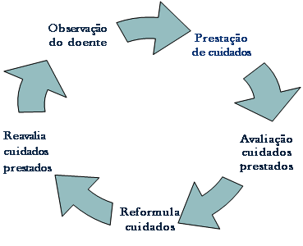
Análise de dados
Exigências da situação
Informação
Aquisição
de
competências
Tempo
Recursos utilizados
Enfermeiras

Slide 11
Análise de dados
Enfermeiras
Encorajamento
Humildade
Afetividade
Simpatia
Disponibilidade
Acolhimento
Ensinar
Agir
Sabedoria
Intencionalidade de ação
Instruir

Slide 12
Análise de dados
Algo imparável
Imprescindível
Fundamental
Aprende
Lida melhor
Cresce
Conforma-se
Ultrapassa dificuldades
Aprende a viver
TEMPO
Aprende a apreciar e a viver intensamente um dia de cada vez…

Slide 13
Referências Bibliográficas
ANDERSON, Ruth A. [et al.] – Case study research: The View from complexity science. Qualitative Health Research. Thousand Oaks. ISSN 1049-7323. Vol. 15, nº 5 (2005), p.669-682.
BURKHALTER, Jack E.; BROMBERG, Stacey R. - Family-oncologist communication in cancer patient care. Cancer Investigation. London. ISSN 0735-7907. Vol. 21, nº 6 (2003), p. 919- 927.
CARPENTER, Dona R. – Grounded theory as method. In STREUBERT, Helen J.; CARPENTER, Dona R. - Qualitative research in nursing: advancing the humanistic imperative. 5th ed. Philadelphia: Lippincott Williams & Wilkins, 2011. 496 p. ISBN 978-0-7817-9600-2.
CRESWELL, John W. - Qualitative inquiry and research design: choosing among five traditions. London: Sage, 1998. 403 p. ISBN 0-7619-0144-2.
DAMRON-RODRIGUEZ, J. A. - Developing competence for nurses and social workers: evidence-based approaches to education. Journal of Social Work Education. Washington. ISSN 1043-7797. Vol. 44, nº 3 (2008), p. 27-37.
DE LA CUESTA, Carmen – El cuidado del otro: desafios y posibilidades. Investigación y Educación en Enfermería. Medellín. ISSN 0120-5307. Vol. 25, nº 1 (2007), p. 106-112.
GIVEN, Barbara; GIVEN, Charles W.; Sherwood , Paula R. - Family and caregiver needs over the course of the cancer trajectory. Journal of Supportive Oncology. Morristown. ISSN 1544-6794. Vol. 10, nº 2 (2012), p. 57-64.
GIVEN, Barbara; Sherwood , Paula R.; GIVEN, Charles W. – What knowledge and skills do caregivers need? American Journal of Nursing. New York. ISSN 0002-936X. Vol. 108, nº9 (2008), p. 28-34.
GUBA, Egon G.; LINCOLN, Yvonna S. - Competing paradigms in qualitative research. In DENZIN, Norman K.; LINCOLN, Yvonna S. - HandbooK of qualitative research. 4ª th. Thousand Oaks: Sage, 1994. ISBN 0803946791. p. 105-117.
PHANEUF, Margot – Comunicação, entrevista, relação de ajuda e validação. Loures: Lusociência, 2005. 633 p. ISBN 972-8383-84-3.

Slide 14
Competências do familiar cuidador da pessoa com doença oncológica em tratamento por quimioterapia
Doutoranda: M. Anjos Frade
Orientador: Professor Doutor Manuel Lopes

